Slide 1
Проект «манга»
Беляев Олег, Воротников Андрей,
Дюков Михаил, Лим Алина

Slide 2
Идея
Приложение для чтения манги с сайта remanga.org, так как у него нет собственного приложения с возможностью скачивания глав

Slide 3
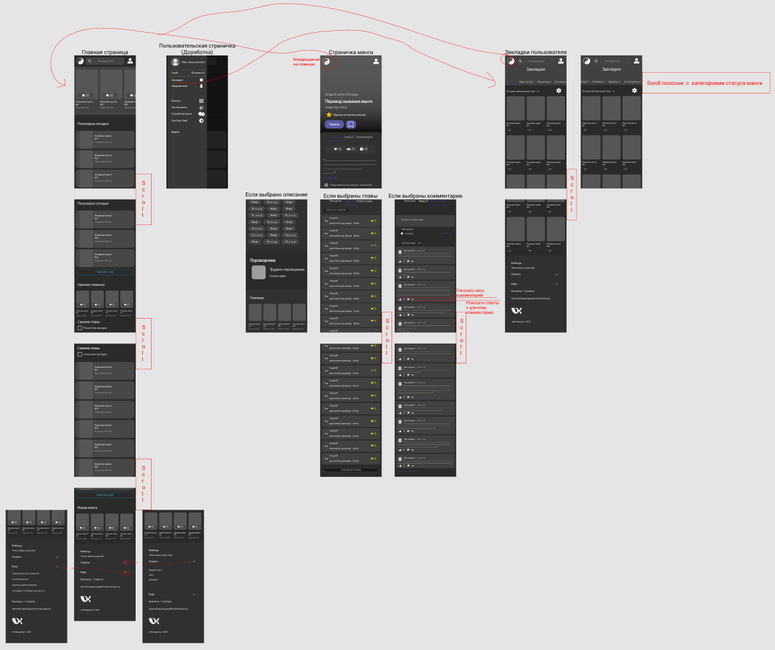
Макет

Slide 4
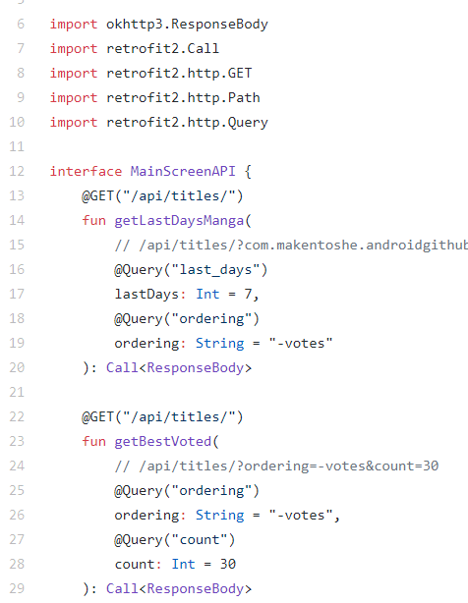
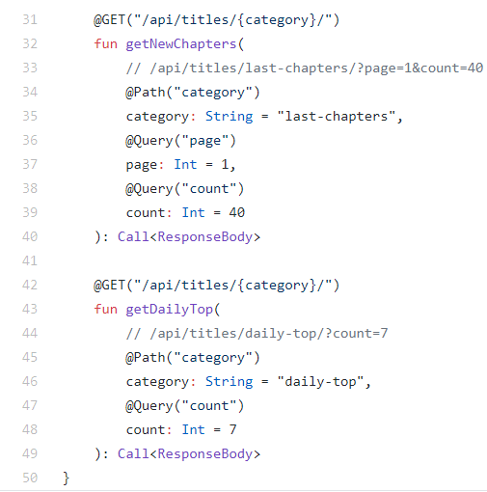
RETROFIT

Slide 5
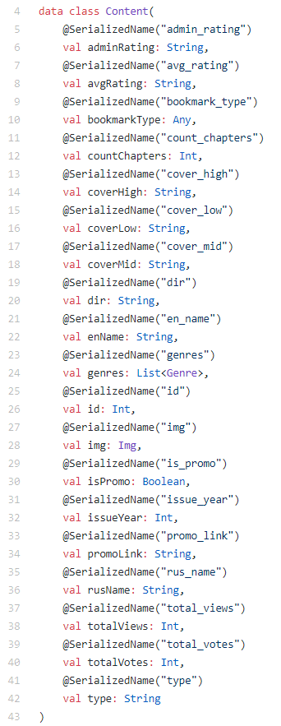
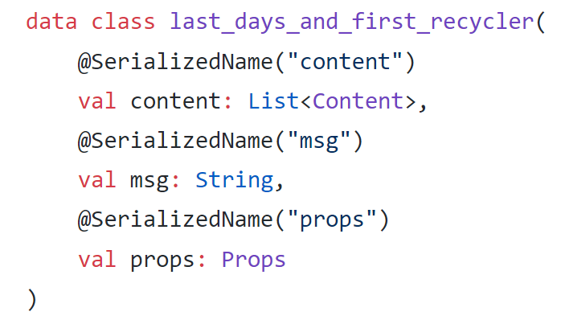
Data-классы

Slide 6
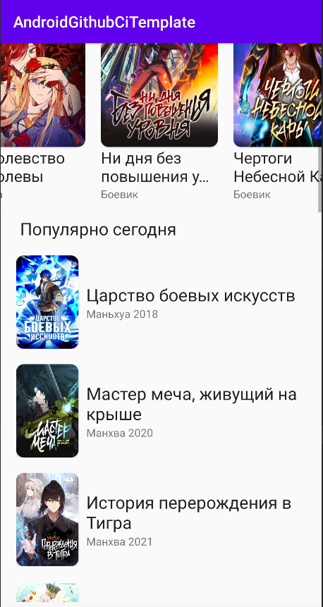
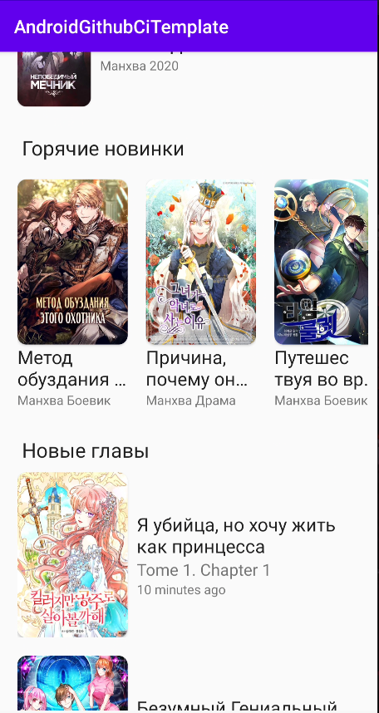
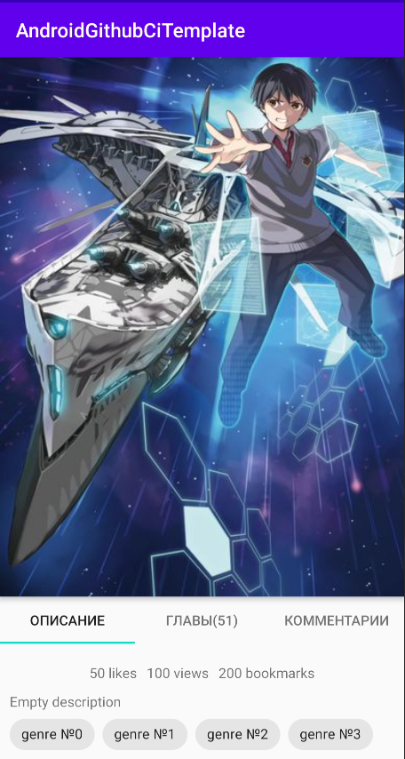
Приложение

Slide 7

By Yue2u#0831, il diavolo russo#9325, DukovMike#0290, Tipichny_Zadrot#3857 (возвращаемся к настоящим никам в дискорде)

